Slide 1
需求与商业模式创新 第五章-商业模式战略 蓝海战略与商业模式管理
软件学院 – 匡宏宇

Slide 2
商业模式视角下的蓝海战略
蓝海战略：通过根本性的差异化来创造全新的行业，而不是模仿现有商业模式在当前行业中竞争
价值创新：不是在传统的绩效指标下超越对手，而是创造新的、未充分竞争的市场空间
画布的可视化效果为蓝海战略带来“全局化”的视角
通常还与开拓未被开发的客户群体相结合
蓝海战略的“四项行动架构”（增加价值，减少成本）
行业中哪些理所当然的要素应被删除
哪些要素应被大幅消减至行业标准以下
哪些要素应该被大幅调整到行业标准之上
哪些行业中从未提供的要素是应该被创造出来的

Slide 3
价值创新与四项行动架构

Slide 4
整合蓝海战略与商业模式画布
商业模式右半部关注价值、聚焦客户，左半部分关注成本和基础设施。右侧的改变回对左半部分产生影响
蓝海战略强调在增加价值的同时减少成本，通过删除和消减低价值产品或服务来降低成本，通过提升和创造对成本影响弱的高价值功能或服务来实现
二者的整合使得使用“四项行动架构”分析时能够更好地识别这些行动对商业模式其它模块的影响

Slide 5
举例：任天堂的Wii
遵照这一思路的Wii U和3DS的失败差点断送了任天堂
Switch重新发掘了游戏场景（含Lite）
但Wii U引入了Switch的原型和体感设置，3DS引入了eShop游戏商店
积累和从失败中调整都很重要
与商业模式相比技术突破更有决定性
游戏移动化（碎片化）趋势不可避免，乘坐轨道交通成为主场景

Slide 6



举例：太阳马戏团（Cirque Du Soleil）
2020.3复兴持股25%，4月2号裁员95%，6月破产，11月获3.75亿融资重启
演员成本高（一次演出需要50-100名艺术家）+大量的资本运作 + 疫情导致演出中断
没有考虑数字化转型 – 2020.3月破产时系统性将视频免费上传至YouTube
2020.8入驻杭州新天地太阳剧场，中方重组后台与演出团队后上演《X 绮幻之境》至今

Slide 7
哪些活动、资源和合作伙伴关系的成本最高？
如果消减或删除这些成本项，会发生什么？
在删减或消除代价高昂的KR、KA或KP后，如何利用低成本的元素来代替它们创造价值
拼多多（早期）：复用社交网络实现小规模的货找人 – 消减电商平台元素（轻资产，19.3才建立自己的面单系统），创造复用社交网络的“砍一刀”，提升用户粘性
哪些低价值的功能或者服务可以被删除或消减？
可以通过新增或加强哪些功能或服务来产生有价值的客户新体验？
价值主张的改变对成本有何影响？
价值主张的改变如何改变商业模式客户侧内容？
阿里：从淘宝到天猫 – 提升品质带来的溢价、供应商加盟费与金融服务费 – 消减低质卖家与盗版风险（流入PDD），提升商品品质，创造（引入）品牌方客户群体，创造基于手淘和直播的流量入口（需要品牌和客户信赖）
你可以聚焦哪些新的客户群体，哪些客户群体可以消减或删除？
新的客户群体真正希望你帮他们完成哪些工作？
这些客户倾向于何种联络方式，他们期望与你建立何种关系？
服务新客户群体对成本有何影响？
西瓜视频：下沉市场的中长视频、社交化收视体验（B站：？） - 创造非B站群体的中长视频平台、消减订阅和分区对用户选择内容的影响（通过字节的算法和数据分析）、提升视频发布者的创作激励（对应前面的削减）
B站拥抱短视频： 中长视频下沉的反向 – 短视频的“上浮”

Slide 8
辩证地对待蓝海战略：必要性与风险
蓝海战略的必要性：逃离“王慧文四杀”
当一个专注于特定领域的公司一家独大时，会为了继续扩大规模而使用非常规手段消灭竞争，利用垄断优势剥削上下游，恶化口碑
之后会出现戴维斯双杀：利润率翻倍但股价不涨（没有发展预期），每股收益与市盈率下降
在中国会出现优秀人才大规模离开，用户体验下降导致口碑大规模恶化
在某个领域取得绝对优势后，无法通过开拓新的赛道满足企业继续成长的压力，导致采用非常规手段争抢和压榨领域内达到上限的利润和资源，最终自我毁灭（内卷化）
美团的“被迫”扩张：打车与共享单车（18年巨亏1000亿的主要原因）、实物电商“闪购”、充电宝、信用分
Robin：what’s your problem? 菊厂的企业哲学：一切以用（fa）户（zhan）为中心，保持扩张（美团表示点赞）
（错误的）蓝海战略的风险：空心化、外部潮流与形势变更
人类兴趣三年一小变五年一大变（过于探索客户 – 偏离）
（供应链）经济全球化带来的蝴蝶效应（过于探索成本 – 外包异常）
在一个有限的时间段内，产品与服务过于聚焦某个明星品类（过于探索客户与价值主张），过于迷信利润率（过于探索成本）
导致“护城河”性质的业务、后续发展的持续动力、或用户信赖的基础丧失
经营之神杰克韦尔奇与GE的空心化 - 美国管理专业化（忽视工程师）带来的恶果

Slide 9
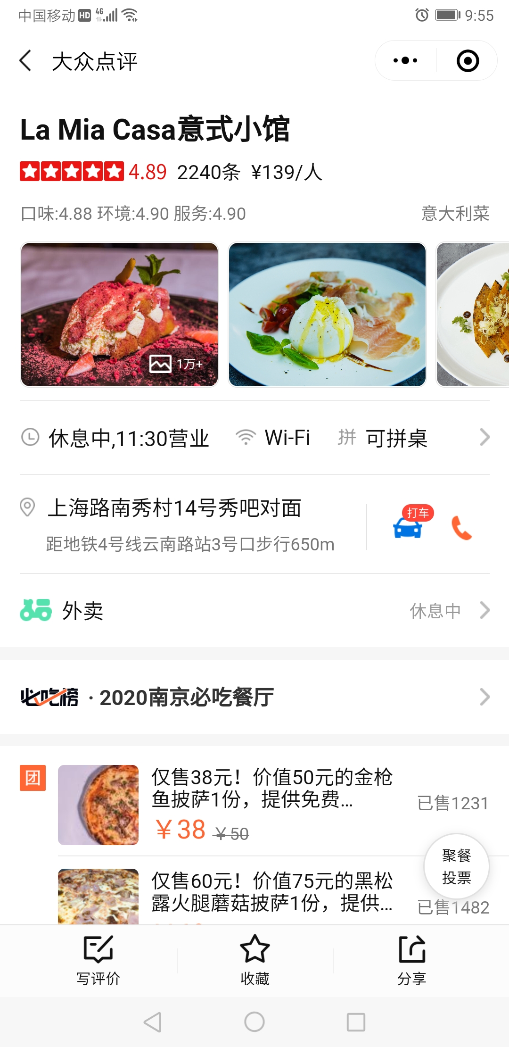
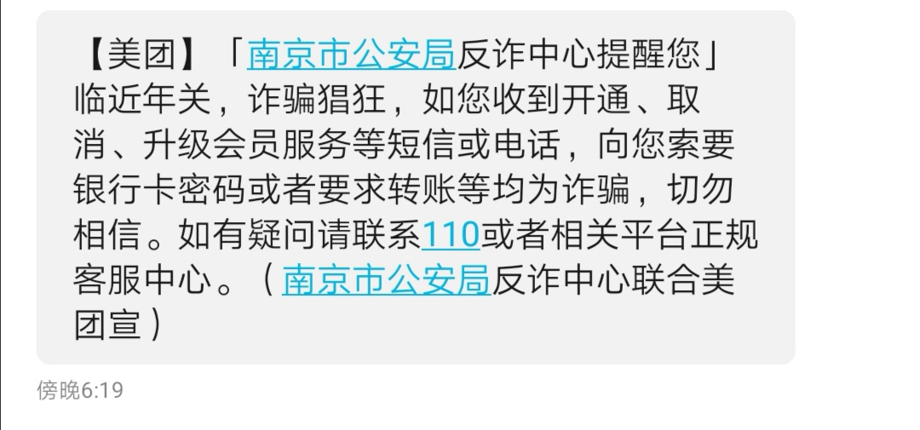
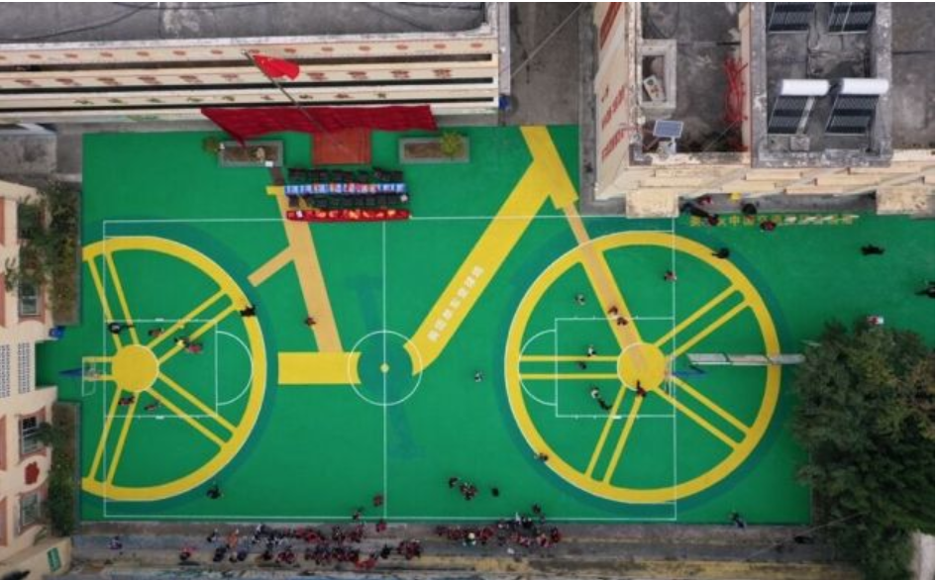
美团佣金争议
疫情期间线下被迫依赖线上，排他性的高额佣金问题涌现
佣金涨价：5%、8%、14%、20%、23%（后开始协商）
2015 - 2018，美团的净利润分别为-105.19亿、-57.9亿、-189.15亿和-1154.77亿，2019年盈利22.39亿元，收入同比增长49.5%达975亿元，总交易金额同比增长32.3%至6821亿元。2020调整后盈利31.2亿，“二选一”罚款34.42亿。2021营收1791亿，净利润-235.38亿。
2022营收2200亿，调整净利润28亿。
应对：妥协、新（持续改善）业务、公共形象塑造（以下基于2020/2022财报）
外卖GMV增长24.5%至4889亿元，而佣金收入仅增长18%至586亿元
美团酒店五星级酒店间夜量同比增长110%，外卖单日超6000w单，闪购单日超1100w单，2022夜宵门店增长20%
自营业务：美团单车、美团买菜、美团充电；第三方平台业务：美团优选（亏损80亿）、美团打车、美团闪购/医药/团好货、美团快驴（助力冲刺10亿用户总量 – 阿里&PDD）- 2022优选+团好货=明日达超市；2022深沪无人机配送10w单
2020全国脱贫攻坚“组织创新奖”&先进集体（950万骑手中230万来自脱贫地区）- 2022配送费收入542亿（给小哥分成）；
2022承接京、津、鄂、深等80余省市消费券项目，协助分发近10亿电子消费券，部分小城市日均交易额平均增幅超100%
2022美团十大事件
https://t.cj.sina.com.cn/articles/view/2738383473/a3386a7100101lyiw

Slide 10
管理多种商业模式
组织的艰巨任务：如何在实施和管理新商业模式的同时维持现有的商业模式
将新商业模式剥离成一个独立的实体，或者成立独立的业务单元，或维持现状
拆分商业模式：基础服务、客户关系、新业务
衡量是否拆分的双变量
两种模式冲突的严重程度
战略上的相似性

Slide 11
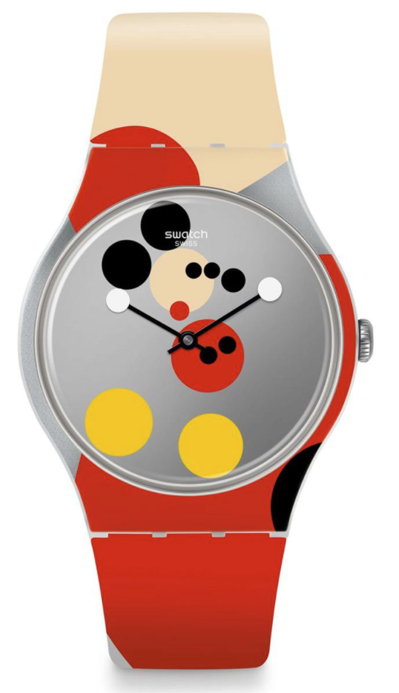

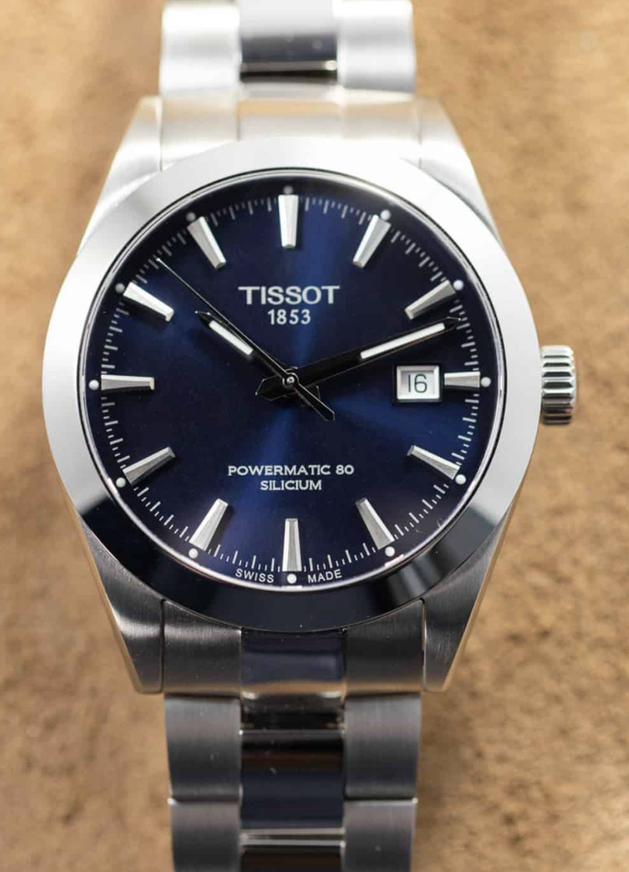
垂直整合，生产、研发、供货和HR集中管理，每一个品牌单独管理自己的产品、设计与营销（海尔携手卡萨帝子品牌表示点赞）
Swatch的合：符合公司的产品分层与定位；

Slide 12

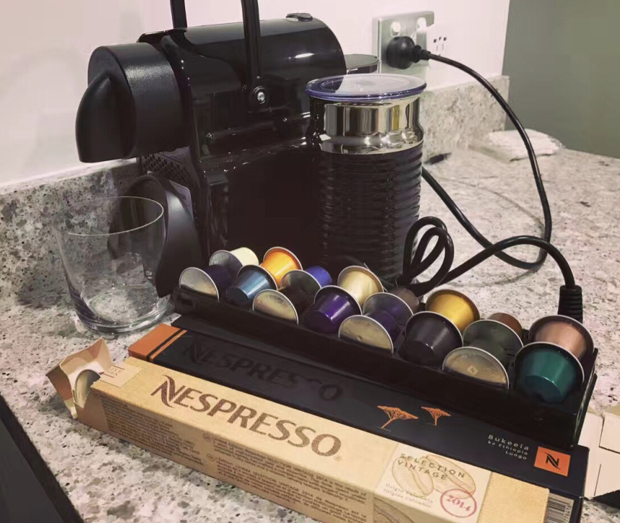
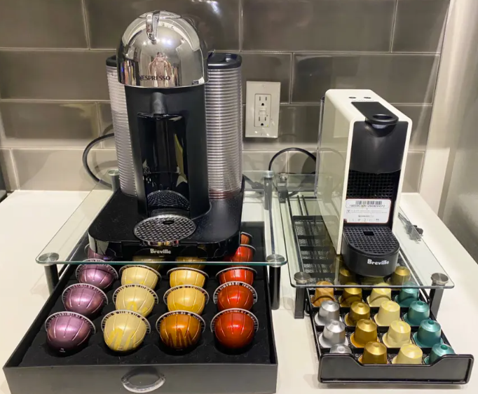

咖啡因本身是异常稳定的，但高温制粉技术和存储运输过程会破坏咖啡豆本身的风味（风味轮），因此速溶咖啡基本都是咖啡因+咖啡香精
Nespresso的拆：（由基础设施决定）与速溶咖啡在价值主张、客户关系、渠道通路、市场细分上完全不同

Slide 13
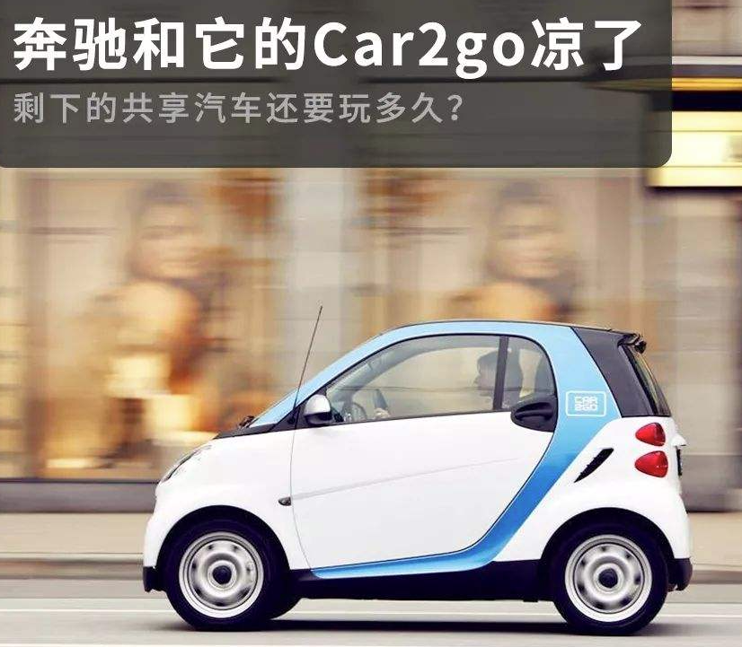
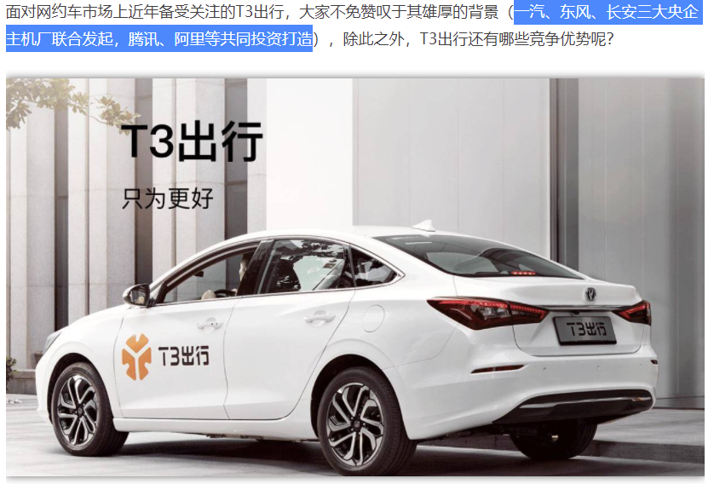
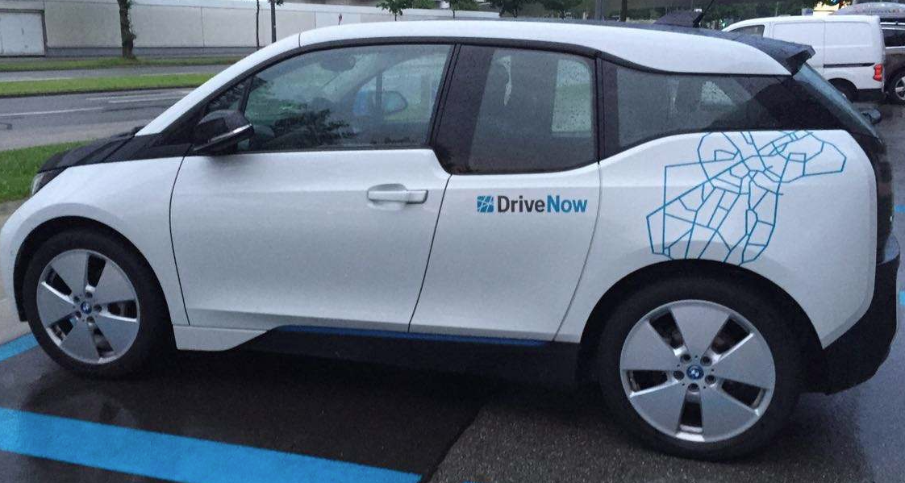
18年3月Car2go与宝马的DriveNow合并，2019年6月正式退出中国市场，2020年2月29日计划退出北美市场
共享汽车还是租车？
疫情期间国内某共享汽车优惠套餐：1568元28天（携程上租车价格50元/天起）

Slide 14
